Slide 1

Produktpräsentation
Plug & Work Portfolio OMRON
Baukasten

Slide 2
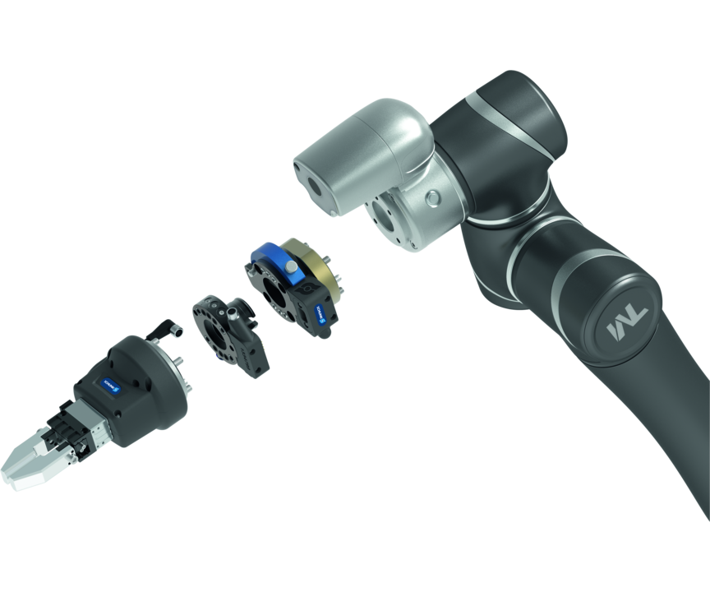
Baukasten
Das Plug & Work-Portfolio umfasst elektrisch und pneumatisch gesteuerte Greifer sowie Schnellwechselmodule, die speziell auf die Roboterarme von OMRON abgestimmt sind.
Das umfangreichste Portfolio für alle OMRON-Modelle am Markt
13 Produkte direkt anbaubar

Slide 3

Modular. Flexibel. Einfach.
Angepasste Schnittstelle für die Cobots von OMRON
Für den kollaborierenden Betrieb oder konventionelle Automatisierung
Wechselsystem für Anwendungen mit hohen Anforderungen an die Flexibilität
Unterschiedliche SCHUNK Greifer für eine Vielzahl von Anwendungen
Kombinierbarkeit verschiedener Komponenten untereinander

Slide 4
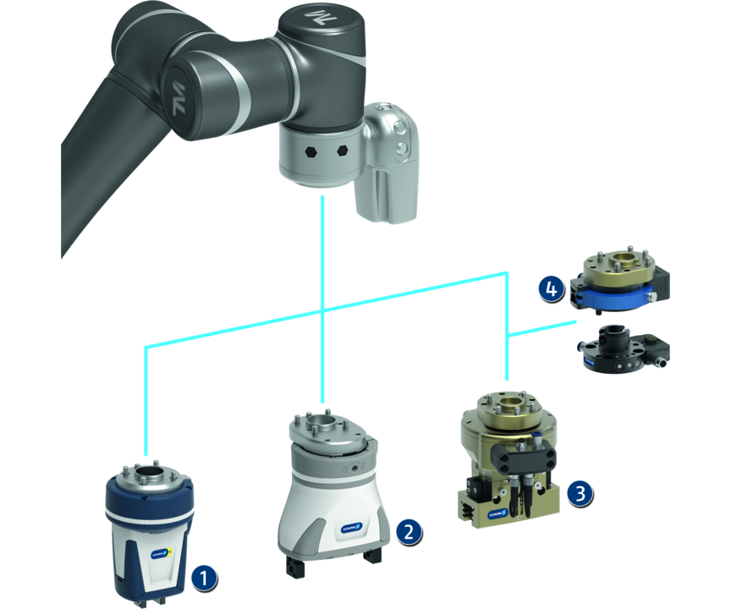
Funktionsprinzip
Funktionsbeschreibung
Alle Plug & Work Komponenten sind vorbereitet für den mechanischen und elektrischen Direktanschluss an die TM-Robot-Baugrößen 5, 12 und 14. Je nach Anforderung kann aus unterschiedlichen Greifern und End-of-Arm-Komponenten gewählt werden. Die pneumatischen Greifeinheiten enthalten zusätzlich integrierte Mikroventile, wodurch keine externen Ventile benötigt werden.
1
Co-act Greifer
2
Elektrische Greifer
3
Pneumatische Greifer
4
Wechselsysteme

Slide 5
Vorteile – Ihr Nutzen
Umfangreiches Portfolio aus verschiedenen Komponenten und Greifern für unterschiedliche Anwendungen zum schnellen und einfachen Einstieg in die Automatisierung
Vormontierte Greifeinheit mit Roboterschnittstelle dadurch sind keine Anbausätze oder externe Ventile notwendig
Plug & Work mit den Schnittstellen passend zu allen Robotern von OMRON
Installationsbausteine für Robotersteuerung im Lieferumfang enthalten zur schnellen und einfachen Inbetriebnahme
Zertifizierte SCHUNK Co-act Greifer für einen schnellen und einfachen Einstieg in kollaborierende Anwendungen
Elektrische Greifer mit großem einstellbarem Hub und Kraftbereich für flexible Werkstückhandhabung
Pneumatische Greifer für hohe Leistungsdichte und einfache Integration

Slide 6
Technische Daten
Technische Daten Übersicht
Bezeichnung | Hub pro Backe | Max. Greifkraft | Eigenmasse | Empfohlenes Werkstückgewicht
 | [mm] | [N] | [kg] | [kg]
- Collaborative Gripping | 6 .. 10 | 140 .. 230 | 0.59 .. 1.38 | 0.7 .. 1.15
- Electric Gripping | 6 .. 40 | 100 .. 140 | 0.8 .. 1.06 | 0.5 .. 0.7
- Pneumatic Gripping | 6 .. 40 | 175 .. 870 | 1.37 .. 2 | 0.9 .. 4.35
- Changing |  |  | 0.14 .. 0.5 | 11

